Slide 1
AWS Resource Tagging Automation with Cost Allocation

Slide 2
Executive Summary
Các tổ chức sử dụng AWS đang phải đối mặt với những thách thức đáng kể trong việc quản lý chi phí và quản trị nguồn lực do việc gắn thẻ nguồn lực không nhất quán hoặc thiếu tag. Các phương pháp gán thẻ thủ công hiện tại dẫn đến 60-80% nguồn lực không được gán thẻ hoặc bị gán thẻ không chính xác, dẫn đến việc khó khăn trong việc quan sát chi phí, vấn đề tuân thủ và phân bổ nguồn lực không hiệu quả. Mục tiêu của dự án là tự động hóa việc gán thẻ cho tài nguyên AWS để phân bổ chi phí hiệu quả và tuân thủ chính sách doanh nghiệp. Giải pháp sử dụng Lambda, EventBridge và CloudTrail để tự động gán thẻ mỗi khi tài nguyên được tạo ra.
Lợi ích bao gồm:
Quản lý chi phí tốt hơn
Dễ dàng theo dõi sử dụng tài nguyên theo nhóm, dự án
Hỗ trợ kiểm toán, bảo mật và tuân thủ
Đầu tư: Thấp (dùng dịch vụ serverless), Thời gian triển khai: 2 tuần
Chỉ số thành công: 100% EC2/S3 gán đúng thẻ, Tích hợp với báo cáo chi phí

Slide 3
Dự án này đề xuất xây dựng một hệ thống tự động gán thẻ tài nguyên AWS, tích hợp đầy đủ các yếu tố:
Gán tag tự động dựa trên sự kiện (event-driven automation).
Phân bổ chi phí theo tag với AWS Cost Categories & Cost Explorer.
Theo dõi tuân thủ (compliance monitoring) bằng AWS Config.
Tích hợp với quy trình governance nội bộ (cảnh báo, tự động sửa lỗi).
Thành phần chính:
Lambda Function gán tag
DynamoDB lưu trữ mẫu tag
EventBridge kích hoạt theo sự kiện tạo tài nguyên
AWS Config kiểm tra compliance
Cost Explorer & QuickSight để báo cáo chi phí

Slide 4
Business & Educational Benefits
Lợi ích | Giá trị
Tuân thủ tagging | Tài nguyên được gán đầy đủ tag
Phân bổ chi phí chính xác | Chi phí AWS gán đúng dự án/phòng ban
Giảm công sức thủ công | Không cần phải gán tag thủ công
Hiểu rõ chi phí AWS | Chủ động kiểm soát và tối ưu hóa tiêu dùng AWS
Giá trị học tập | Nắm vững tagging automation, IAM, cost governance, AWS Config

Slide 5
Investment & Timeline
Mục tiêu | Giá trị ước tính
Chi phí triển khai | ~$5–10/tháng (AWS Free Tier hoặc chi phí thấp với EC2 nhỏ, DynamoDB, Lambda)
Thời gian thực hiện | 14 ngày
Success Metrics
Chỉ số đánh giá | Mục tiêu
Độ trễ gán tag | Dưới 5 phút sau khi tạo tài nguyên
Tỷ lệ tài nguyên có tag | Gần như toàn bộ
Báo cáo chi phí và compliance | Hàng tháng qua Cost Explorer & AWS Config
Thành thạo kỹ năng | Sử dụng EventBridge, Lambda, IAM, Config, Cost Explorer, CloudWatch

Slide 6
2. Problem Statement
Phân tích Hiện trạng (Current Situation Analysis)
Trong môi trường học tập hoặc thực tế tại doanh nghiệp nhỏ sử dụng AWS:
Hầu hết các tài nguyên AWS (EC2, S3, RDS, Lambda, etc.) không được gán thẻ (tag) hoặc gán không nhất quán
Người dùng tạo tài nguyên không theo chuẩn naming convention hoặc quên gán tag → gây khó khăn cho việc phân loại, quản trị, và kiểm soát chi phí
Khi triển khai nhiều project học thuật (VD: Project A - CRM, Project B - AI Training) trên cùng tài khoản AWS → không thể biết tài nguyên nào thuộc project nào
Không có hệ thống tự động để bắt buộc việc gán tag → phụ thuộc vào thao tác thủ công
Chi phí AWS tăng nhưng không rõ nguyên nhân → dẫn đến lãng phí ngân sách học tập hoặc cá nhân

Slide 7
Các vấn đề và tác động
Vấn đề | Tác động
Thiếu chuẩn hóa trong đặt tag | Không thể xác định tài nguyên thuộc về ai/dự án nào
Gán tag thủ công dễ sai sót hoặc bị bỏ qua | Tăng công việc lặp lại, tốn thời gian
Không phân bổ chi phí được theo project | Mất kiểm soát chi tiêu tài nguyên
Không tạo được báo cáo chi phí cho từng team | Mất minh bạch,quyết định đưa ra bị chậm trễ

Slide 8
Các Bên Liên Quan Bị Ảnh Hưởng
Nhóm Stakeholder | Mối quan tâm
Người học (Intern) | Khó phân loại tài nguyên, không quản lý được chi phí
Người hướng dẫn / mentor | Không đánh giá được hiệu quả project hoặc team
Người quản lý tài khoản AWS | Không kiểm soát được chi phí theo nhóm
Business Consequences of Inaction
Thời gian | Hậu quả
Ngắn hạn (0–1 tháng) | Tài nguyên tiếp tục không có tag, tạo ra sự lộn xộn và khó tìm
Trung hạn (1–3 tháng) | Khó theo dõi chi phí từng project, không có dữ liệu tối ưu chi tiêu
Dài hạn (3–6 tháng) | Tăng chi phí AWS không kiểm soát, giảm chất lượng project do thiếu tổ chức, khó mở rộng quy mô project team hoặc tích hợp automation

Slide 9
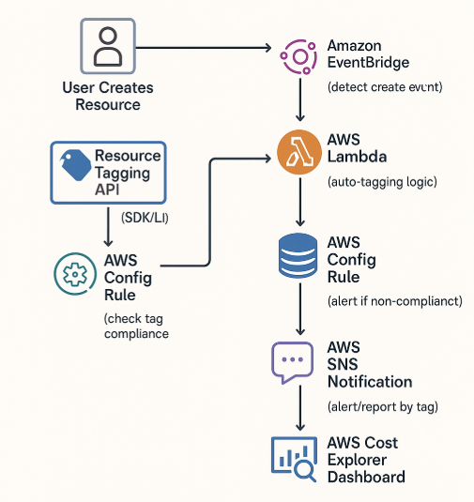
3. Solution Architecture

Slide 10
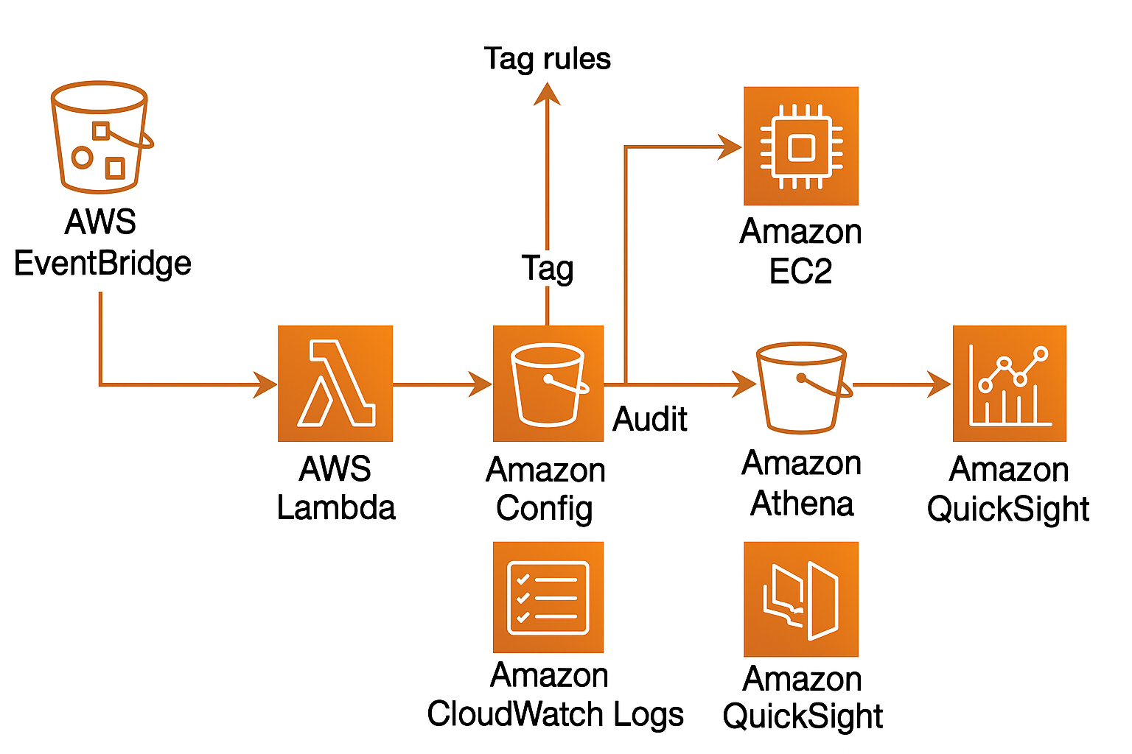
High-Level Architecture Diagram

Slide 11
Các Dịch vụ AWS & Justification
Dịch vụ | Vai trò | Lý do lựa chọn
Lambda | Gán tag tự động | Serverless, tiết kiệm, dễ trigger từ EventBridge
EventBridge | Theo dõi sự kiện tạo tài nguyên | Native event system của AWS, real-time
DynamoDB | Lưu mẫu tag (template) | Nhanh, chi phí thấp, serverless
AWS Config | Kiểm tra tuân thủ tag | Có sẵn, dễ dùng để tạo rule check tag
SNS | Gửi thông báo vi phạm | Dễ tích hợp email, CloudWatch, Lambda
Cost Explorer | Phân tích chi phí theo tag | Hỗ trợ lọc theo tag để tạo báo cáo
IAM | Phân quyền hạn chế truy cập | Bảo mật, chỉ cho phép hành động cần thiết

Slide 12
Khả năng Mở rộng (Scalability & Performance)
Tính năng | Hỗ trợ mở rộng như thế nào
Lambda | Tự động scale theo sự kiện
EventBridge | Có thể xử lý hàng nghìn event/s
DynamoDB | Tự động scale Read/Write nếu cần
Cost Explorer | Hỗ trợ hàng trăm tag khác nhau
Khả năng Tích hợp (Integration Points)
Hệ thống | Mô tả tích hợp
CI/CD | Có thể thêm Lambda để tự gán tag khi deploy
Cost Explorer | Tạo báo cáo cost theo tag: Project, Owner, Environment
Email/Slack (tùy chọn) | Kết nối với SNS để gửi cảnh báo vi phạm tag

Slide 13
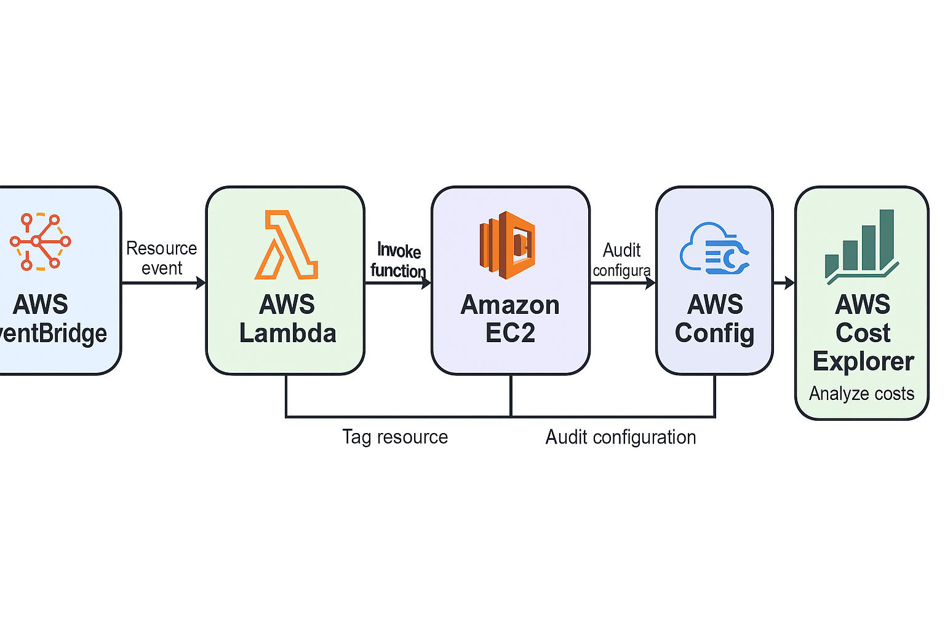
Component interactions và data flow

Slide 14
Security Architecture
Thành phần | Chính sách bảo mật
IAM Role for Lambda | Chỉ cho phép tag:TagResources, dynamodb:GetItem, ec2:Describe*
DynamoDB | Mã hóa dữ liệu với SSE-KMS
AWS Config | Lưu lại toàn bộ hoạt động kiểm tra tag
SNS Topic | Giới hạn người subscribe, bật logging
Audit Trail | CloudTrail ghi lại hoạt động tagging và Lambda

Slide 15
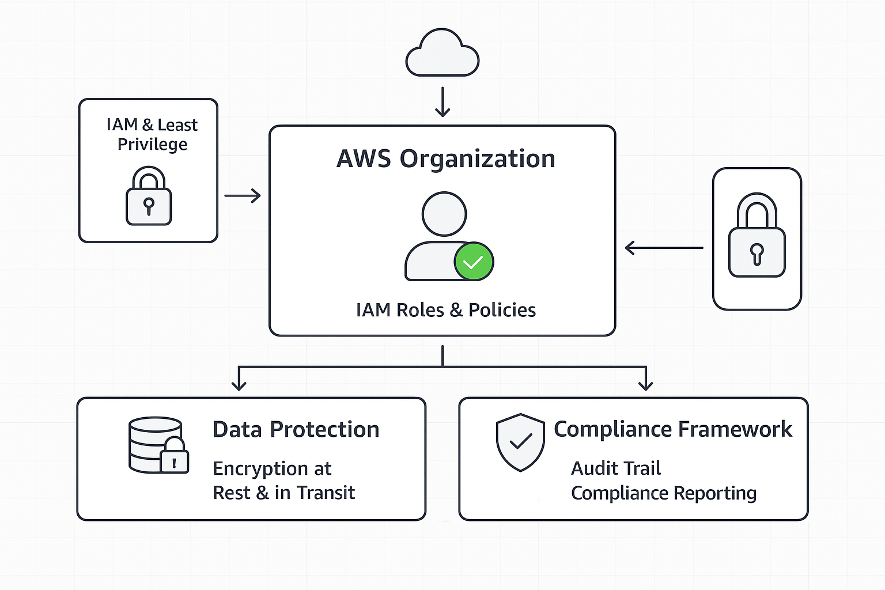
Security Architecture

Slide 16
4. Technical Implementation
Triển khai môi trường

Slide 17
Giai đoạn | Mô tả | Thời gian | Kết quả
1. Chuẩn bị môi trường | Tạo IAM roles, CloudTrail, DynamoDB, S3 bucket, log group | Ngày 1 | Có môi trường test, các dịch vụ liên kết
2. Triển khai Lambda & EventBridge | Viết hàm Lambda tự động gán tag, EventBridge bắt sự kiện tạo EC2 | Ngày 2–3 | Lambda hoạt động tự động với EC2 mới
3. Tích hợp kiểm tra tuân thủ (Audit) | Cài AWS Config rule kiểm tra tag bắt buộc | Ngày 4 | Phát hiện tài nguyên không tuân thủ
4. Kiểm tra & Logging | Thiết lập CloudWatch Logs, tạo SNS topic cảnh báo | Ngày 5 | Kiểm soát log và gửi cảnh báo nếu vi phạm
5. Tích hợp Cost Explorer & Cost Allocation | Gán tag cost allocation, tạo Cost Category | Ngày 6–7 | Báo cáo chi phí phân theo tag
6. Tối ưu hóa và trình bày báo cáo | Kết nối QuickSight với S3 báo cáo tự động | Ngày 8–10 | Dashboard hiển thị theo dự án, phòng ban

Slide 18
Yêu cầu kỹ thuật
Hạng mục | Thông tin chi tiết
Compute | AWS Lambda, timeout 3 phút, RAM 256MB
Storage | DynamoDB (tag templates), S3 (log + billing)
Event Trigger | Amazon EventBridge – bắt sự kiện EC2
Monitoring | AWS CloudWatch (log), AWS Config (audit)
Messaging | SNS gửi cảnh báo khi thiếu tag
IAM Roles | Phân quyền theo nguyên tắc tối thiểu (least privilege)

Slide 19
Phương pháp phát triển
Phương pháp Agile: Lập kế hoạch theo Sprint 2 ngày.
Phát triển hạ tầng qua code: Sử dụng AWS CloudFormation / Terraform.
CI/CD: GitHub Actions hoặc AWS CodePipeline cho triển khai tự động.
Chiến lược kiểm thử
Loại kiểm thử | Chi tiết
Unit test | Kiểm thử từng function trong Lambda
Integration test | Kiểm thử Lambda + EventBridge + EC2
Audit test | Gắn EC2 thiếu tag → Config phát hiện
Performance test | Tạo 100 EC2 cùng lúc, kiểm tra Lambda phản hồi
Security test | Xác thực quyền IAM, kiểm tra log trail đầy đủ

Slide 20
Deployment plan và rollback procedures
Chiến lược triển khai:
Tách môi trường dev, staging, prod
Dùng feature flag để kích hoạt tính năng mới
Áp dụng blue/green deployment cho Lambda
Kế hoạch hồi phục:
Tự động rollback khi log báo lỗi
Lưu phiên bản code Lambda cũ
Backup dữ liệu tag trong DynamoDB

Slide 21
5. Timeline & Milestones
Phân chia giai đoạn và cột mốc

Slide 22
Giai đoạn | Thời gian | Mục tiêu chính | Kết quả mong đợi (Milestone)
Giai đoạn 1: Thiết lập hạ tầng & IAM | 28–29/06/2025 | Tạo IAM Role, CloudTrail, S3, DynamoDB | Môi trường triển khai hoàn chỉnh
Giai đoạn 2: Lambda & EventBridge | 30/06–01/07/2025 | Viết Lambda tự động tagging, tạo rule EventBridge EC2 | EC2 tạo mới tự động gán tag
Giai đoạn 3: Giám sát & Audit | 02–03/07/2025 | Thiết lập AWS Config rule kiểm tra tag, SNS cảnh báo | Hệ thống phát hiện & cảnh báo thiếu tag
Giai đoạn 4: Cost Allocation + Category | 04–05/07/2025 | Tạo Cost Allocation Tags và Cost Categories | Tag xuất hiện trong báo cáo chi phí
Giai đoạn 5: Testing & Dashboard | 06–07/07/2025 | Test các tình huống EC2 thiếu tag, kiểm tra báo cáo | Dashboard hiển thị phân bổ chi phí chính xác
Giai đoạn 6: Tổng hợp báo cáo & đào tạo | 08–11/07/2025 | Viết hướng dẫn, training user, tạo bản trình bày | Proposal & dashboard hoàn chỉnh

Slide 23
Cột mốc quan trọng (Milestones)
Mốc thời gian | Kết quả cụ thể
29/06 | Đã sẵn sàng môi trường test (IAM, CloudTrail, S3, DynamoDB)
01/07 | Lambda + EventBridge hoạt động tagging EC2 thành công
03/07 | Hệ thống cảnh báo non-compliant hoạt động (AWS Config + SNS)
05/07 | Các tag xuất hiện trong Cost Explorer → tạo được Cost Category
07/07 | Dashboard QuickSight phân tích chi phí theo tag
11/07 | Proposal đầy đủ, hoàn tất trình bày báo cáo

Slide 24
6. Budget Estimation (10%)
Mục tiêu:
Triển khai hệ thống tagging tự động trên môi trường thực hành AWS Free Tier hoặc sử dụng chi phí tối thiểu.
Ước lượng chi phí theo từng thành phần dịch vụ AWS, công cụ hỗ trợ và chi phí đào tạo cá nhân

Slide 25
Ước tính chi phí hạ tầng AWS
Dịch vụ | Số lượng | Thời gian | Ước tính chi phí | Ghi chú
Lambda | ~200 invocations/ngày | 14 ngày | $0.00 | Free Tier: 1M invocations/month
EventBridge | 100 rule matches | 14 ngày | $0.00 | Free dưới 100K sự kiện
DynamoDB | 5MB data | 14 ngày | $0.00 | Free Tier: 25 RCU/WCU
S3 (Logs + Cost Usage) | ~1GB | 14 ngày | $0.02 | $0.023/GB tháng
CloudWatch Logs | ~300MB | 14 ngày | $0.05 | ~$0.03/GB + request
AWS Config | 15 resource evaluations | 14 ngày | $0.15 | ~$0.003/resource
QuickSight (Reader Mode) | 1 user | 7 ngày | $0.00 | Trial hoặc Personal Reader
SNS (Cảnh báo compliance) | ~20 msg | 14 ngày | $0.00 | Free Tier: 100 SMS + 1K email

Slide 26
Chi phí công cụ và tài liệu hỗ trợ
Hạng mục | Chi phí | Ghi chú
Google Sheets (Worklog),powerpoint,Hugo | 0đ | Miễn phí
Chat GPT | 0đ | Miễn phí
Tài liệu AWS Study Group | 0đ | Free tài liệu học

Slide 27
Tổng kết đầu tư dự kiến
Mục | Chi phí
Chi phí dịch vụ AWS | ~$0.22–$0.30
Công cụ + học liệu | $0
Tổng đầu tư thực tế | < $1.00

Slide 28
Chi phí hiệu quả đầu tư (Learning ROI)
Tạo proposal kỹ thuật chuẩn Hiểu kiến thức về: Lamda,IAM, Config, Cost Explorer Quản lý chi phí cloud thực tế
Hiểu kiến trúc thực tế AWS tagging automation

Slide 29
7. Risk Assessment
Rủi ro | Xác suất
Lambda không được trigger do sai event pattern | Cao
Không tạo đúng quyền IAM nên Lambda không tag được | Trung bình
Dữ liệu không hiện trong Cost Explorer hoặc Dashboard | Trung bình
Chưa enable tag ở Cost Allocation Tag setting | Trung bình
CloudWatch Logs không ghi log → khó debug | Trung bình
Học sai thứ tự hoặc không hiểu đúng kiến trúc AWS | Thấp
Hết quota Free Tier (ví dụ: CloudWatch Logs, S3) | Thấp
Không kịp thời gian do lịch học dày đặc | Trung bình

Slide 30
Chiến lược giảm thiểu rủi ro
Rủi ro | Giải pháp/Mitigation
EventBridge không trigger Lambda | Kiểm tra event pattern, test bằng PutEvents, kiểm tra permissions
Lambda không gán tag được | Gán IAM role đủ quyền: tag:TagResources, ec2:CreateTags...
Dữ liệu không lên Cost Explorer | Kiểm tra tags đã enable ở [Billing > Cost Allocation Tags]
Không có log | Đảm bảo Lambda có quyền ghi CloudWatch Logs, kiểm tra LogGroup
Không hiểu kiến trúc | Vẽ sơ đồ, đọc kỹ phần flow, mô phỏng trước khi triển khai
Free Tier giới hạn | Kiểm soát số lần test và dọn dữ liệu sau mỗi phiên test
Trễ deadline | Ghi Worklog mỗi ngày, chia nhỏ việc

Slide 31
Kế hoạch dự phòng (Contingency)
Tình huống | Kế hoạch
Lambda không chạy được | Sử dụng test thủ công từ Console hoặc CLI
Không hiện tag trong Cost Explorer | Chờ đến ngày hôm sau thì Cost Data cập nhật sau 24-48h
Thiếu tag chuẩn | Sửa template và test lại, không cần xóa resource
Không thấy Dashboard | Kiểm tra filter, hoặc export sang CSV để kiểm tra bằng tay
Gặp lỗi không rõ | Tham khảo CloudWatch Logs và dán lỗi lên forum AWS Study Group,hỏi cộng đồng

Slide 32
Theo dõi và báo cáo rủi ro
Checklist mỗi buổi thực hành
Ghi chú lại vấn đề trong Worklog (Google Sheet)
Review định kỳ sau mỗi phase (vd: sau khi xong Lambda, xong Dashboard)
Dự phòng 1-2 ngày để sửa lỗi cuối kỳ

Slide 33
8. Expected Outcomes
Chỉ số kỹ thuật | Mục tiêu cụ thể
Tự động gán tag (EC2) | 100% resource EC2 tạo mới được gán tag trong vòng <5 phút
Tagging latency | Trung bình < 3 phút (đo qua CloudWatch Logs)
Log hoạt động Lambda | Có LogGroup, ghi nhận thông tin hoạt động đầy đủ
Dashboard sử dụng tag | Dashboard lọc được theo các thẻ như: Project, Environment
Compliance kiểm tra tag | AWS Config xác định được các resource sai tag
Giao diện trực quan | Có thể nhìn tổng chi phí theo dự án, theo môi trường từ Cost Explorer

Slide 34
Kết quả học tập và giá trị thực hành
Năng lực đạt được | Mô tả
Hiểu về EventBridge + Lambda architecture | Sử dụng EventBridge + Lambda để xử lý tự động
Kỹ năng phân quyền IAM | Biết cách gán đúng chính sách cho Lambda và các thành phần khác
Làm việc với dịch vụ billing | Hiểu cách enable Cost Allocation Tags, theo dõi chi phí AWS
Viết Cloud Function (Lambda) | Biết sử dụng Python hoặc Node.js để xử lý tag
Debug & Logging | Sử dụng CloudWatch Logs để theo dõi và debug
Vẽ kiến trúc hệ thống | Diễn giải được hệ thống thông qua sơ đồ chuẩn AWS
Theo dõi tiến độ & ghi Worklog | Biết quản lý tiến độ công việc qua Google Sheet

Slide 35
Short-term Benefits (0–6 tháng)
Lợi ích | Mô tả
Tự động gán tag EC2 | EC2 được gán tag như Project, Owner, Environment,… trong vòng < 5 phút
Hiển thị tags trong Cost Explorer | Có thể lọc chi phí theo tag Project, Department,…
Giảm effort manual tagging | Từ 30 phút/giao diện thủ công xuống còn ~0 phút
Tích hợp với CloudWatch Logs | Có thể theo dõi được hoạt động Lambda gán tag
Bắt đầu xây dựng tài liệu audit | Có log, có policy rõ ràng cho tagging
Thành thạo triển khai Lambda & EventBridge | Làm chủ kiến thức thực chiến serverless trong AWS

Slide 36
Medium-term Benefits (6–18 tháng)
Lợi ích | Mô tả
Mở rộng hệ thống auto-tagging | Hỗ trợ thêm S3, Lambda, EBS, ELB,…
Dashboard phân tích chi phí nâng cao | Tích hợp với QuickSight hoặc tải dữ liệu về Excel, Google Sheets
Thiết lập quy tắc compliance qua AWS Config | Tự động cảnh báo khi thiếu tag hoặc tag sai định dạng
Automation remediation | Kết hợp Step Functions để sửa tag tự động nếu sai
Áp dụng tagging vào pipeline CI/CD | Gán tag từ quá trình deploy (CDK, Terraform, CodePipeline…)
Audit ready | Dễ dàng chuẩn bị báo cáo truy vết cho kiểm toán (CloudTrail, Config History)

Slide 37
Long-term Value (18+ tháng)
Lợi ích | Mô tả
Áp dụng Cost Allocation & Chargeback nội bộ | Triển khai hệ thống chia chi phí về cho phòng ban, dự án
Governance & Quota enforcement | Tự động hóa việc chặn resource không đúng tag từ đầu
Mở rộng ra đa tài khoản (multi-account tagging) | Tích hợp với AWS Organizations, SCP

Slide 38
User Experience Improvements
Đối tượng | Cải thiện cụ thể
Developer | Không cần nhớ tag → mọi thứ được gán tự động
DevOps | Dễ kiểm soát resource, không mất thời gian audit bằng tay
Finance | Có thể chia chi phí chính xác → dễ lập ngân sách
Manager | Nhìn được tổng chi phí theo Project, Team, Environment

Slide 39
Strategic Capabilities Gained
Năng lực | Mô tả
FinOps foundation | Tạo nền tảng cho chiến lược quản lý tài chính trên đám mây
Cloud Governance | Thiết lập và tuân thủ chính sách cloud tagging rõ ràng
Automation at scale | Biết thiết kế hệ thống serverless automation có thể mở rộng
Audit readiness | Dễ dàng đáp ứng yêu cầu kiểm toán nội bộ hoặc bên thứ ba
Team enablement | Giúp các nhóm khác chủ động hiểu chi phí và gán tag chính xác

Slide 40
Tài liệu tham khảo
AWS Resource Tagging Documentation https://docs.aws.amazon.com/general/latest/gr/aws_tagging.html
AWS Cost Allocation Tags https://docs.aws.amazon.com/awsaccountbilling/latest/aboutv2/cost-alloc-tags.html
AWS Cost Categories https://docs.aws.amazon.com/cost-management/latest/userguide/cost-categories.html
AWS Lambda Documentation https://docs.aws.amazon.com/lambda/
AWS EventBridge Documentation https://docs.aws.amazon.com/eventbridge/
AWS Cost Explorer & QuickSight https://docs.aws.amazon.com/cost-management/latest/userguide/ce-what-is.html https://docs.aws.amazon.com/quicksight/
Dự án FirstCloudJourney của AWS Study Group https://cloudjourney.awsstudygroup.com/

